Slide 1
Zero-Downtime Post-Quantum TLS 1.3 Migration: A Bridge-Server-Based Approach
https://youtu.be/IeaQ9avMYgk

Slide 2
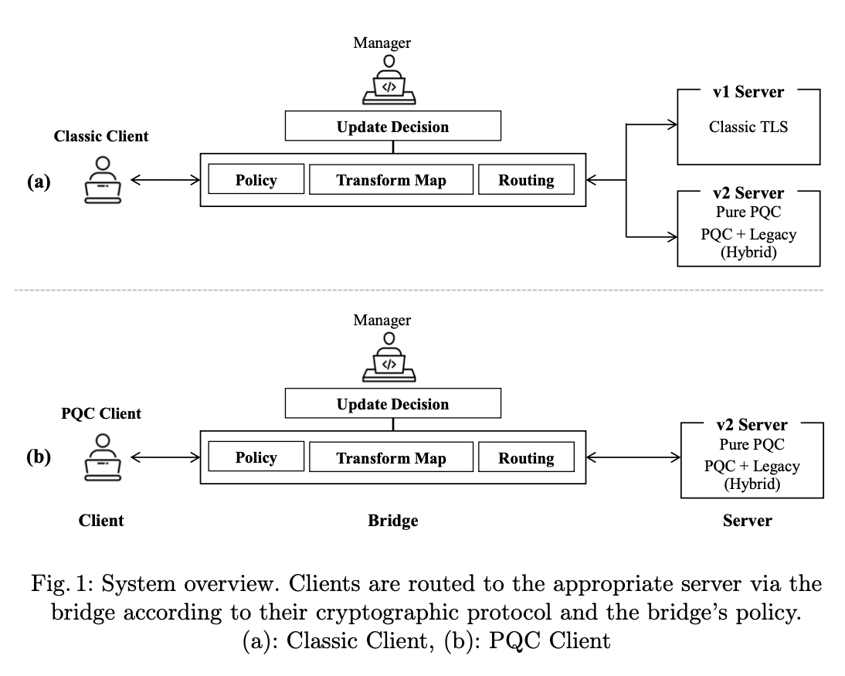
Zero-Downtime Post-Quantum TLS 1.3 Migration
시스템 전체 구조도

Slide 3



시스템 구성 요소
클라이언트
Classic TLS 클라이언트(v1), PQC TLS 클라이언트(v2)로 구분됨
역할 : Bridge를 통해 암호화 기능을 협상
Bridge
정책 상황에 따라 클라이언트를 적절한 서버로 라우팅하는 역할
제공 기능
마이그레이션 정책 상태, 메시지 변환, 롤백 기능
무중단 및 무지연을 보장하도록 설계
서버
Classic TLS 서버(v1), PQC TLS 서버(v2)로 구분됨
역할 : Bridge를 통해 클라이언트 요청을 분배 받아 처리

Slide 4
정책 갱신 메커니즘
Hot Reload 메커니즘
애플리케이션을 중단하지 않고 코드나 설정 파일의 변경을 즉시 변경하는 기술
게임 로직이나 UI를 재시작 없이 수정할 수 있는 런타임 교체 기법
SIGHUB 신호 : 파일 변경 감지
감지 시 재시작 없이 메모리 내 정책을 재구성
부모-자식 프로세스
부모 프로세스에서 정책이 변경되어도 자식 프로세스의 세션에는 영향 X
기존 세션은 이전 정책을 유지
신규 세션부터 변경된 정책 적용 가능
본 프레임워크에서는 Hot Reload 매커니즘을 SIGHUB 신호와 부모-자식 프로세스 도입을 통해 구현

Slide 5













정책 계층
독립적으로 동작하는 3개의 계층 정책 시스템을 구성하여 알고리즘 및 정책 갱신
상위 계층이 하위 계층을 결정
보안
정책
계층
현재 전환
단계
Prefer 단계 내 비율
사용
KEM
PQC 활성화 여부
crypto policy
라우팅
정책
계층
routing
기본 라우팅 서버
포트 설정값
콘텐츠 변환 위치
콘텐츠
변환
계층
transform map
기존 텍스트 값
변경할 텍스트 값

Slide 6
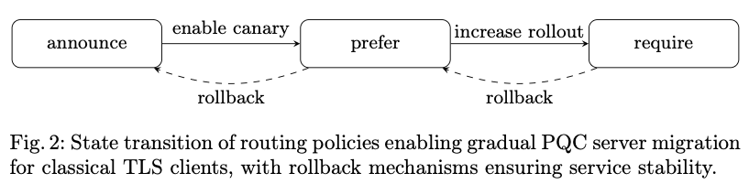
점진적 PQC 마이그레이션
암호화 프로토콜 PQC 전환 시나리오
prefer 단계에서의 비율 조절을 통해 가중치 조절함으로써 클라이언트를 점진적으로 PQC 서버로 유도

Slide 7
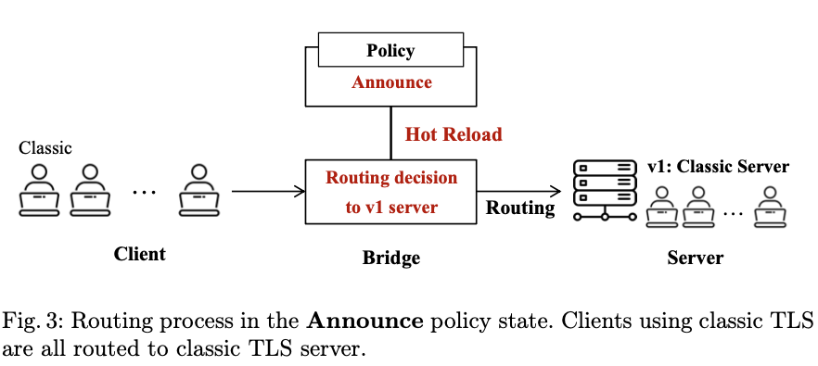
점진적 PQC 마이그레이션
Policy : Announce
클라이언트에게 PQC 서버 지원을 알림
하지만, 클래식 TLS 클라이언트는 클래식 TLS 서버로 매칭됨 (실제 전환은 수행 X)

Slide 8
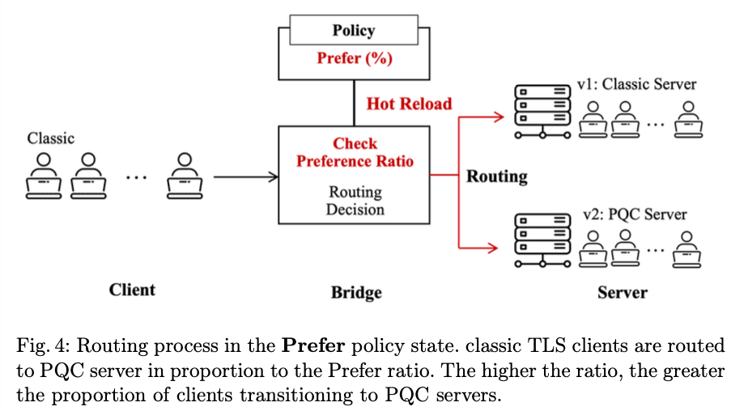

점진적 PQC 마이그레이션
Policy : Prefer(%)
전환 비율 설정을 통해 클래식 TLS 클라이언트 일부를 PQC 서버로 라우팅
25% $→$ 50% $→$ 75% 로 점진적으로 전환 비율을 늘려가면서 라우팅

Slide 9
점진적 PQC 마이그레이션
롤백 및 전환 기준
호환성
prefer 비율 대비 PQC 통신 성공률 (ECC TLS →PQC TLS로 성공적인 전환)
지연 시간
측정한 ECC→PQC 오버헤드의 평균값 5.81배를 기준으로 설정
전환 시 오버헤드가 7배를 초과할 경우 비정상적인 지연으로 판단함
치명적 오류률
핸드셰이크 실패 등의 이유로 전환 이후에 발생하는 클라이언트의 직접적인
접속 실패
1시간 / 5분 간격으로 정책 전환 후의 시스템 상태를 모니터링하며,
정책 전환·유지·롤백을 결정
1시간: 장기적인 롤백 판단 | 5분: 단기적인 롤백 판단 (치명적인 결함 판단)

Slide 10
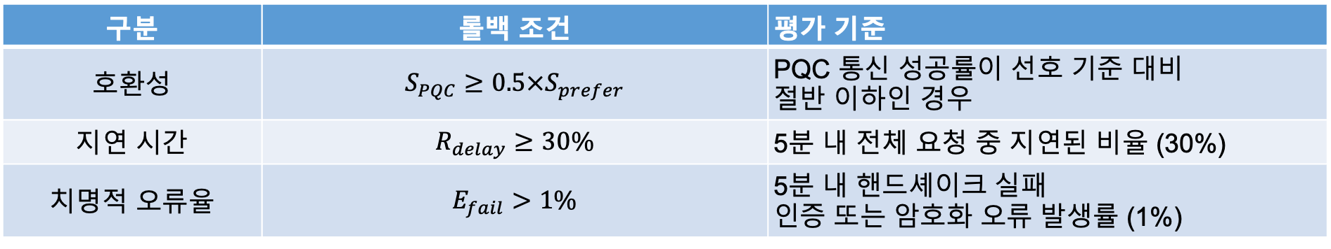
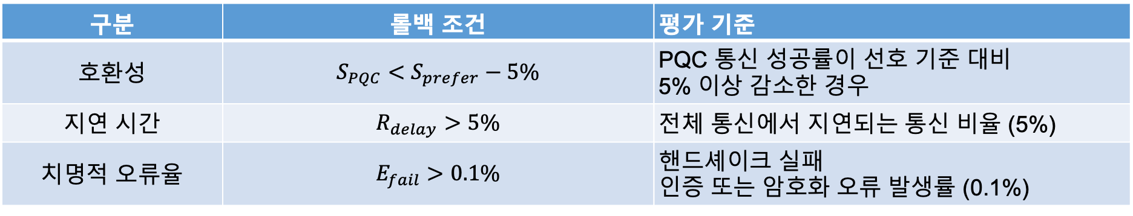
점진적 PQC 마이그레이션
<장기적 판단 기준 : 1시간>
전환 유지 및 롤백 판단
구분 | 롤백 조건 | 평가 기준
호환성 | $$S_{PQC}<S_{prefer}−5\%$$ | PQC 통신 성공률이 선호 기준 대비 5% 이상 감소한 경우
지연 시간 | $$R_{delay}>5\%$$ | 전체 통신에서 지연되는 통신 비율 (5%)
치명적 오류율 | $$E_{fail}>0.1\%$$ | 핸드셰이크 실패 인증 또는 암호화 오류 발생률 (0.1%)
<단기적 판단 기준 : 5분>
치명적인 오류 발생 시 즉시 롤백 판단
구분 | 롤백 조건 | 평가 기준
호환성 | $$S_{PQC}≥0.5×S_{prefer}$$ | PQC 통신 성공률이 선호 기준 대비 절반 이하인 경우
지연 시간 | $$R_{delay}≥30\%$$ | 5분 내 전체 요청 중 지연된 비율 (30%)
치명적 오류율 | $$E_{fail}>1\%$$ | 5분 내 핸드셰이크 실패 인증 또는 암호화 오류 발생률 (1%)
$S_{PQC}$ : PQC 통신 성공률 $S_{prefer} :$ prefer 비율 $R_{delay}$: 지연되는 통신 비율 $E_{fail}$: 오류 발생 비율

Slide 11
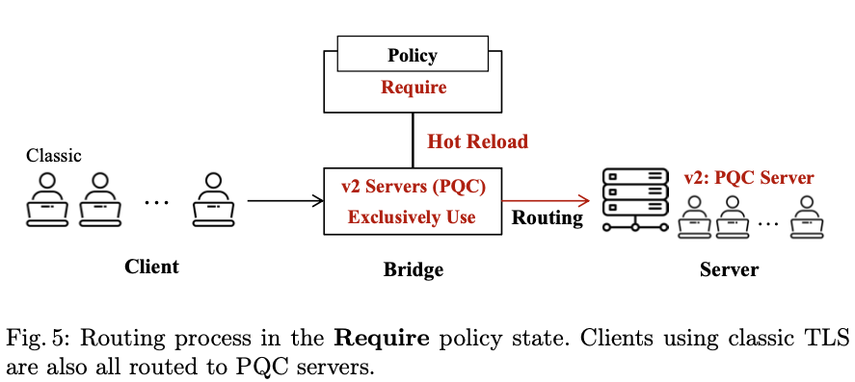
점진적 PQC 마이그레이션
Policy : Require
모든 신규 핸드쉐이크가 PQC 서버로 강제 라우팅되는 단계
PQC 환경으로의 완전한 전환 단계

Slide 12
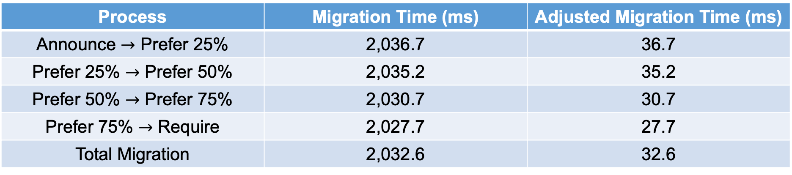
Zero-Downtime 마이그레이션 평가
정책 전환 비율에 소요되는 실제 시간은 약 30ms 내외
서비스 중단 없이 PQC로의 마이그레이션이 가능함을 보임
Process | Migration Time (ms) | Adjusted Migration Time (ms)
Announce $→$ Prefer 25% | 2,036.7 | 36.7
Prefer 25% $→$ Prefer 50% | 2,035.2 | 35.2
Prefer 50% $→$ Prefer 75% | 2,030.7 | 30.7
Prefer 75% $→$ Require | 2,027.7 | 27.7
Total Migration | 2,032.6 | 32.6

